Slide 1
RADIX SORT
Non-comparative sort
Integrantes:
Massimo Imparato
Angélica Sánchez

Slide 2
EXPLICACIÓN (LSD)
* Nótese que el 801 está antes del 1 ya que se encuentra primero en el arreglo original sin ordenar.
Teniendo un array :
{ 74, 3, 801, 1, 735, 9, 29, 88, 290 }
Primero se ordenarán los dígitos menos significativos (unidades) :
{ 290, 801, 1, 3, 74, 735, 88, 9, 29 }
Luego, los siguientes dígitos (en este caso las decenas) :
{ 801, 1, 3, 9, 29, 735, 74, 88, 290 }
Finalmente, se ordenan las centenas:
{ 1, 3, 9, 29, 74, 88, 290, 735, 801 }
El radix sort usa como subrutina el counting sort, que se utiliza para cada dígito.

Slide 3
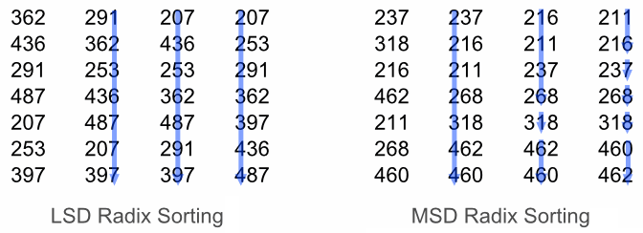
CLASIFICACIÓN
LSD: DÍGITO MENOS SIGNIFICATIVO
MSD: DÍGITO MÁS SIGNIFICATIVO
Ideal para ordenar enteros.
Ideal para ordenar cadenas de caracteres.

Slide 4


LImitaciones: ¿CUÁNDO Y DÓNDE USARLO?
01
integers
02
CONTAINER’S SIZE
03
processing
01
SPACE
02
LENGTH
Ordena enteros procesando sus dígitos de manera individual, y como estos pueden representar puntos flotantes, cadenas de tamaños fijos, negativos, no se limita solo a enteros.
Es particularmente eficiente cuando se tratan con grandes grupos de números cortos.
Debido a que procesa sus elementos de forma individual, no hace comparaciones entre elementos del arreglo por lo que el tiempo es constante.
Debido a las iteradas copias que debe hacer el algoritmo y al uso del counting sort como subroutine se requiere mayor espacio en memoria.
No es recomendable cuando los números son muy largos, ya que el tiempo es proporcional a la longitud del número más grande y al número de elementos a ordenar.

Slide 5
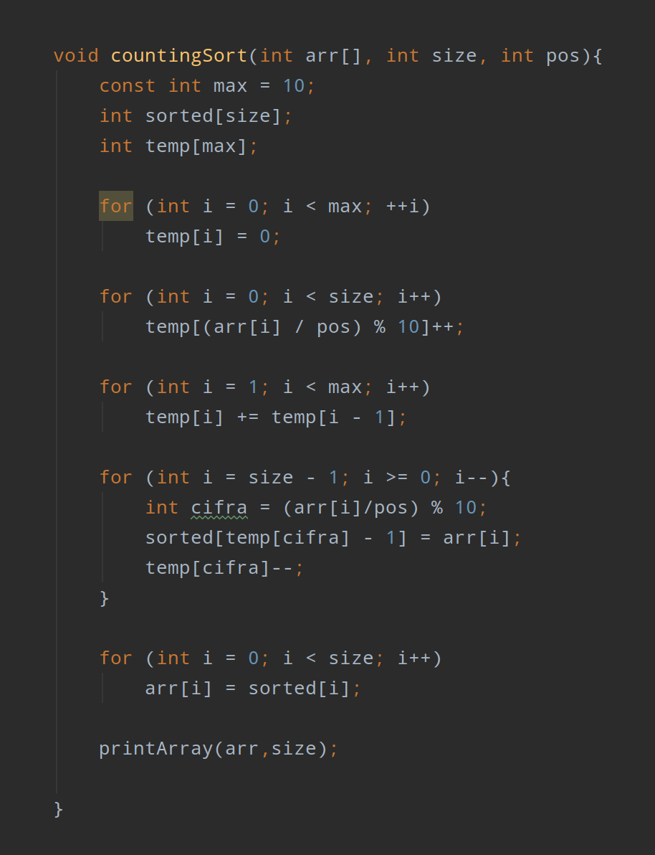
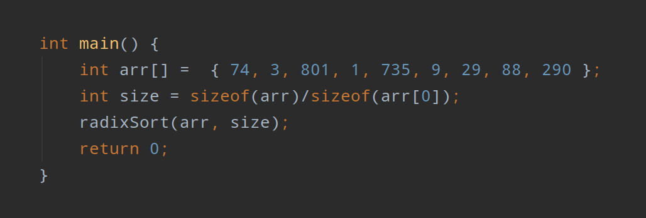
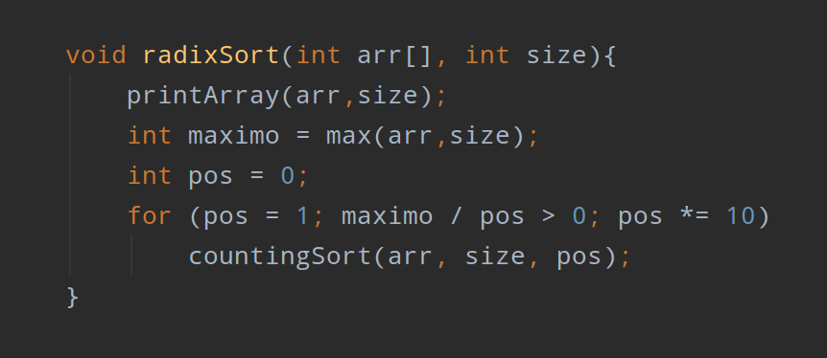
CÓDIGO

Slide 6
01 ESPACIO Y TIEMPO
02
SORTS
Complejidad lineal con el número de elementos a ordenar.
Time complexity:
O(nk), donde n = número de elementos y k = cantidad de dígitos del número mayor.
Space complexity:
0(n+k) -> Complexity of Counting sort, donde k = el número más grande.
El array que se crea tiene un tamaño de b = 10 (0-9).
Por lo que el espacio total utilizado sería el número de dígitos * (n + b)
Y como el número de dígitos es constante entonces: O(n+b) -> Complexity of Radix sort.
COMPLEJIDAD Y ESTABILIDAD
Es el mismo para el mejor y el peor caso debido a que es proporcional a la cantidad de dígitos del mayor número
Es necesario que el sort utilizado como subrutina sea estable (preservando el orden de elementos iguales.)
(Counting Sort -> Estable)

Slide 7
PREGUNTAS PARA LA CLASE
a
b
¿Por qué el array temporal (en donde se hace el conteo de la cantidad de cifras) es de tamaño 10?
¿Por qué creen que se usa el Counting Sort como subrutina del Radix Sort?

Slide 8
Respuestas
a
b
El array temporal es de tamaño 10 debido a que al procesar las cifras individualmente, están varían entre 0 y 9, por lo que el array para el conteo de estas es de tamaño 10.
Es por que el counting sort es eficiente cuando el rango de números a ordenar es chico, que en el caso de RadixSort siempre serán números del 0 al 9, (en caso que la base de los números sea decimal) ya que se usa para cada dígito (de manera individual) de los números.

Slide 9
GRACIAS
¿Alguna pregunta?

